Slide 1







XIN CHÀO CÁC EM HỌC SINH!

Slide 2
KHỞI ĐỘNG
Học sinh lên máy giáo viên thực hành mở bài “Chicken Dance” trên Youtube. Sau đó cùng cả lớp nhảy theo bài nhảy.
->Ở bài trước, các em biết cách tìm kiếm thông tin và chương trình giải trí trên Internet. Bên cạnh đó, có một số tin tức hoặc trang Web không phù hợp với lứa tuổi của các em.
Vậy để biết các thông tin nào không phù hợp thì ->bài học

Slide 3


SGK-37, 38
Tiết 15 - BÀI 15
THÔNG TIN TÌM ĐƯỢC TRÊN INTERNET

Slide 4

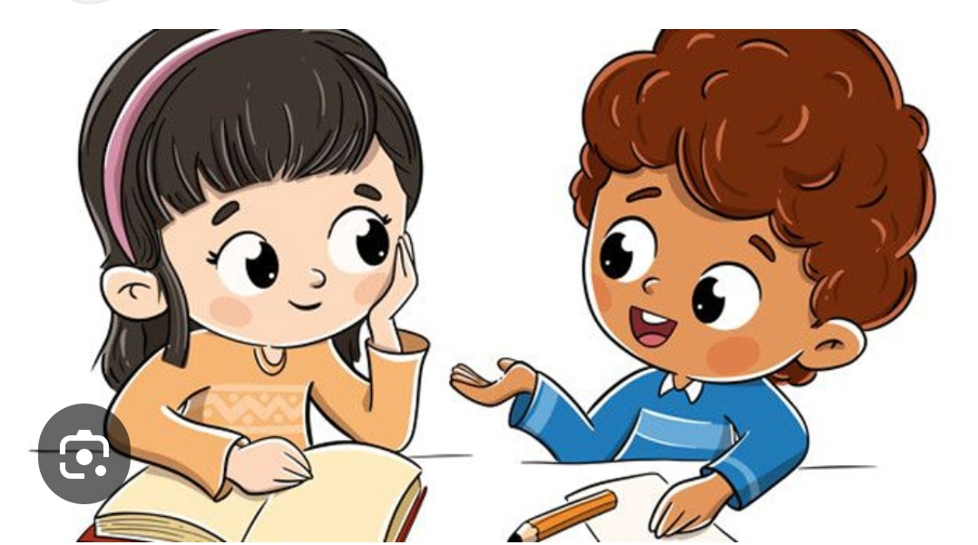
KHÁM PHÁ
1
Thông tin trên Internet
Tình huống mở đầu
Bố mình vừa ở Tây Nguyên về. Bố nói ở đó mùa này hoa nở đẹp lắm, tràn ngập sắc vàng rực rỡ của hoa muồng
Dù chúng mình chưa đến Tây Nguyên, nhưng cũng có thể ngắm hoa muồng vàng qua những bức ảnh trên Internet

Slide 5

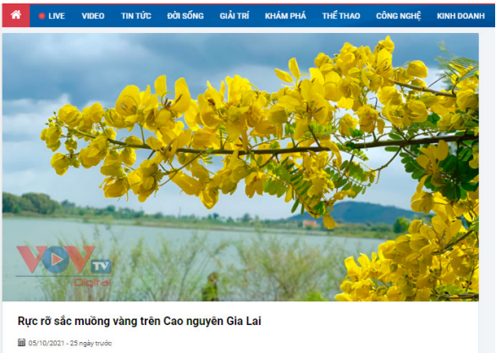
KHÁM PHÁ
1
Thông tin trên Internet
Đọc tình huống Mở đầu trong sgk_37 kết hợp quan sát h/a 15.1 trên màn hình và thảo luận nhóm đôi cho biết: những thông tin gì có ở trong đó? 2’
Hình 15.1. Kênh truyền hình VOVtv

Slide 6

KHÁM PHÁ
1
Thông tin trên Internet
Em cùng bạn thảo luận lấy ví dụ các thông tin không có trong máy tính nhưng có thể tìm thấy trên Internet?
Các cuộc thi trực tuyến, 1 số bài hát…..thì ko thể tìm thấy trong máy tính nhưng có thể tim thấy trên internet.

Slide 7
KHÁM PHÁ
1
Thông tin trên Internet
Thông tin trên Internet rất phong phú. Những điều em muốn biết mà không có sẵn trong sách vở, máy tính,… thì có thể có trên Internet.
Vậy thì có phải thông tin nào cũng phù hợp với lứa tuổi của các con hay ko? thì nd2

Slide 8
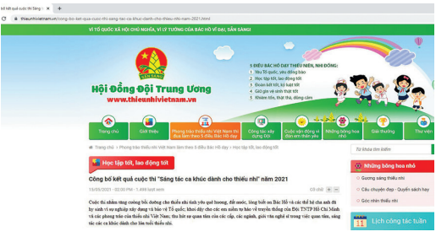

KHÁM PHÁ
2
Lưu ý khi truy cập Internet
y/c hs quan sát hai trang thông tin dưới đây và cho biết: Trang nào phù hợp, trang nào không phù hợp với lứa tuổi của em?
Hình 15.2a
Hình 15.2b

Slide 9

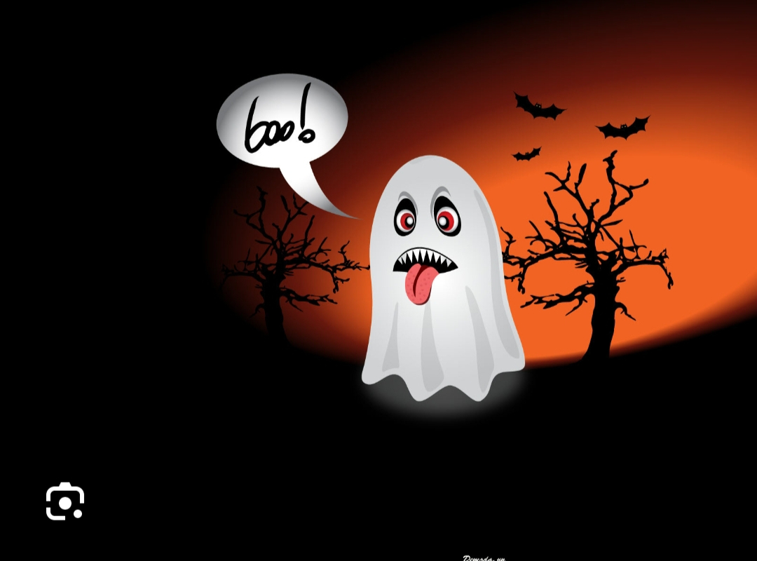
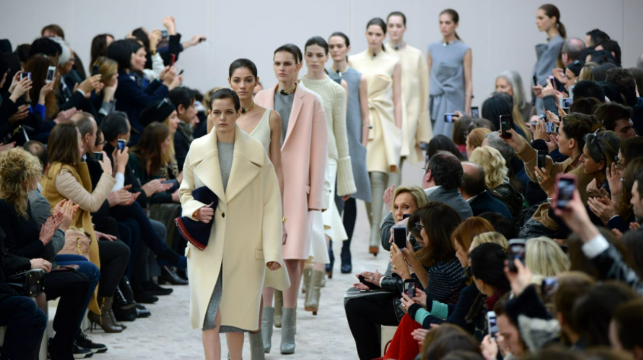
KHÁM PHÁ
2
Lưu ý khi truy cập Internet
Phim ma
Trình diễn thời trang
->Thông tin trên Internet rất phong phú nhưng không phải thông tin nào cũng phù hợp với các em.->hđ3

Slide 10

LUYỆN TẬP
Em hãy trao đổi với bạn và cho biết phim, chương trình nào sau đây phù hợp với lứa tuổi của em: 1’
A. Phim bạo lực, phim kinh dị.
B. Phim truyện cổ tích.
C. Chương trình dạy học tiếng Anh cho học sinh lớp 3.
nêu 1 số ví dụ về chương trình ko phù hợp với lứa tuổi của em? 1’
-> Đúng vậy chương trình ko phù hợp với lứa tuổi của em như phim bạo lực, phim kinh dị, trò chơi bạo lực và những trang wed làm đẹp…vv-> hđ4

Slide 11

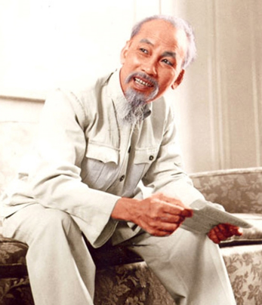

VẬN DỤNG
Hãy thảo luận nhóm: Tìm hiểu trên Internet thông tin về quê hương của Bác Hồ và trình bày trước lớp.3’

Slide 12
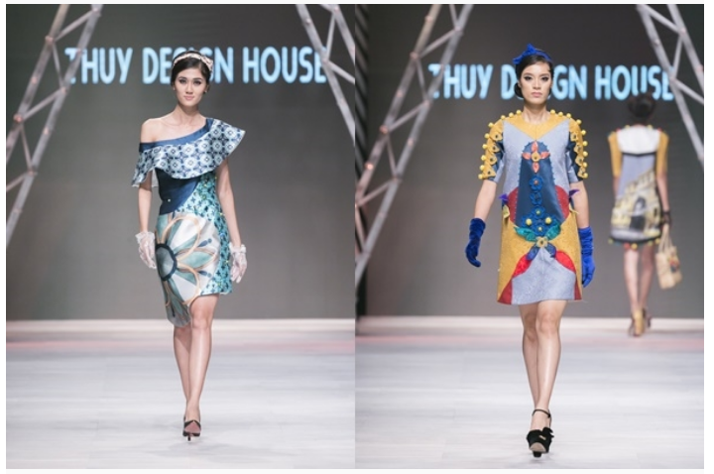
VẬN DỤNG
Mẹ xem chương trình thời trang phụ nữ trung niên trên Internet. Khi mẹ ra ngoài thì Hoa vào xem. Theo em, chương trình đó có phù hợp với lứa tuổi của bạn Hoa không? 1’
Qua bài học này em biết thêm được điều gì?

Slide 13
GHI NHỚ
Trên Internet có nhiều thông tin có ích, nhưng cũng có thông tin không phù hợp với lứa tuổi của em.

Slide 14
TẠM BIỆT CÁC EM HỌC SINH!

